Slide 1
Chương 1: Giải tích số là gì? Vì sao cần giải tích số? Vì sao Python?
Tác giả: Hà Phi
Khoa Toán – Cơ - Tin học
ĐHKHTN, ĐHQGHN

Slide 2
Giải tích số là gì? 1. Giải gần đúng 1 bài toán thực tế bằng cách hiệu quả nhất có thể HiỆu quả nhất (Efficiency)= chính xác (accuracy) + tốc độ (speed) 2. là 1 bộ phận của TOÁN CÔNG NGHIỆP (industrial mathematics/COMPUTATIONAL MATHEMATICS) CŨNG NHƯ TOÁN ỨNG DỤNG (APPLIED MATHEMATICS) 3. Ở KHOA TOÁN – đhkhtn : Tổ toán học tính toán – toán ứng dụng (applied mathematics & scientific computing). Các môn học liên quan : tối ưu (thầy hoàng nam dũng) giải số phương trình đạo hàm riêng (thầy nguyễn trung hiếu) xử lý tín hiệu (thầy Nguyễn Ngọc Phan) giải số phương trình vi phân và điều khiển (Hà phi)
CHÚNG TA CŨNG SẼ ĐƯỢC HỌC LỊCH SỬ: VÌ SAO GIẢI TÍCH SỐ ĐÁNG HỌC VÀ ĐÁNG RẤT RẤT NHIỀU TIỀN?
Tại sao IBM lỗ hơn 420 triệu đô la năm 1994 vì học dốt giải tích số?
Tại sao năm 1996 Viện hàng không châu Âu (European Space Agency) lỗ đến 7 tỉ đô la và mất 10 năm công sức vì 0 học giải tích số cẩn thận?
Chúng ta sẽ được xem toán học ứng dụng ở Berlin, Đức như thế nào (video từ những năm 2005-2010)

Slide 3
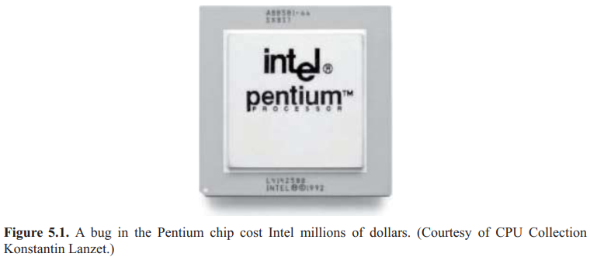
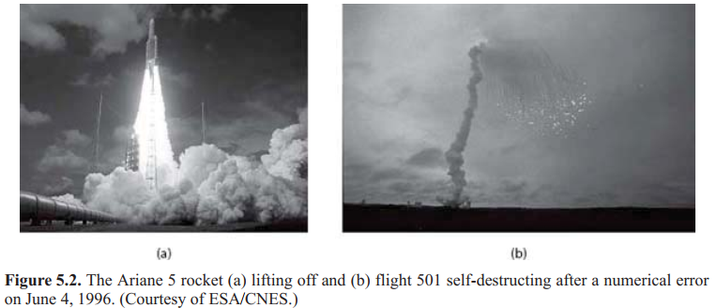

Slide 4
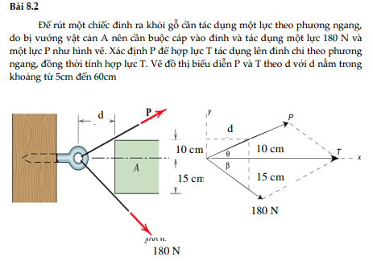
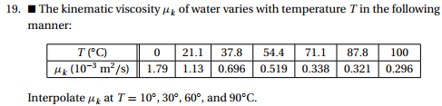
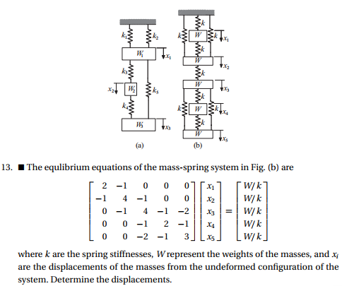
MỘT SỐ VÍ DỤ CHÚNG TA SẼ ĐƯỢC HỌC
Dự đoán/dự báo dựa trên bảng số liệu
Giải hệ phương trình phi tuyến
Và còn rất nhiều điều khác nữa, v.d.
Đại số tuyến tính để giảm dung lượng ảnh
Tính gần đúng tích phân và áp dụng trong cơ học
Giải số hệ phương trình vi phân và áp dụng trong cơ khí, sinh học, vật lý, ….
Giải số hệ phương trình tuyến tính

Slide 5
LỚP HỌC MÙA 0 CÔVY (NOT THIS SEMESTER)
Những ai nên/có thể học lớp này:
Thích Toán Ứng Dụng & Tin
Thích hoặc muốn lập trình để kiếm sống, đi nước ngoài học tiếp về toán ứng dụng,….
Không sợ việc thi lập trình giữa kỳ, thi trên giấy cuối kỳ (thực ra đề thi các năm dạng thường giống nhau – nên ôn/tự ôn 4-5 buổi là làm trên giấy nhoay nhoáy ngay).
Nội quy lớp
Thường xuyên cho trước 10 điểm (đừng để tiền rơi)
Muộn quá 25 phút: -1 điểm giữa kỳ/thường xuyên
Muộn quá 1 tiết: -2 điểm giữa kỳ/thường xuyên
Giữa kỳ thi 90 phút (100% lập trình) (có xem xét +1 điểm thưởng vào điểm cuối kỳ)
Cuối kỳ thi viết (với vài lớp khác)
LỚP CÓ GOOGLE CLASSROOM – ĐĂNG NHẬP VÀ THEO DÕI POST CỦA TÔI
MÃ LỚP: ypf3gd6

Slide 6
LỚP HỌC MÙA CÔVY
(HK1 – 2021/22)
Những ai nên/có thể học lớp này:
Thích Toán Ứng Dụng & Tin
Thích hoặc muốn lập trình để kiếm sống, đi nước ngoài học tiếp về toán ứng dụng,….
Không sợ việc thi lập trình và thi trắc ngiệm.
Nội quy lớp:
Xem google classroom. MÃ LỚP: wutgagw
Meet: meet.google.com/bak-ddfx-wtw
Trân trọng và tìm kiếm BONUS POINT trước khi quá muộn.

Slide 7
Tài liệu chính (TẤT CẢ ĐỀU ĐÃ ĐƯỢC SHARE TRÊN CLASSROOM)
Numerical Methods in Engineering with Python 3, (Jaan Kiusalaas, 2013)
Giáo trình Phương Pháp Tính và MATLAB, Lê Trọng Vinh, Trần Minh Toàn, 2013, ĐHBKHN
An Introduction to Python for Computational Science and Engineering, (Hans Fangohr version 2020).
Elementary Numerical Analysis, Atkinson and Han (MATLAB)
Giải Tích Số, Phạm Kỳ Anh
A Primer on Scientific Programming with Python, Hans P. Langtangen (2009)

Slide 8
